Slide 1
第9课 他一点儿水果也没吃。
Dì jiǔ kè tā yìdiǎnr shuǐguǒ yě méi chī
1
山东大学国际教育学院
来华留学生预科部

Slide 2
生词
爱 ài V to like
笑 xiào V to smile
安静 ānjìng A quite
回答 huídá V to answer (questions)
午觉 wǔjiào N nap after lunch
哭 kū V to cry
米饭 mǐfàn N rice
小朋友 xiǎopéngyou N children
草莓 cǎoméi N strawberry
早餐 zǎocān N breakfast
可能 kěnéng OpV maybe; might
希望 xīwàng V to hope
语法
副词：一直（1） The adverb “一直”（1）
副词：只 The adverb “只”
强调否定格式（1）The emphatic negative（1）

Slide 3
生词
WORDS

Slide 4
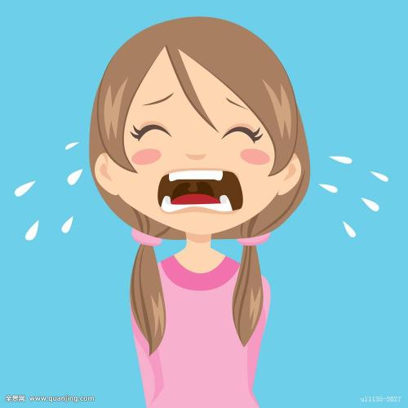
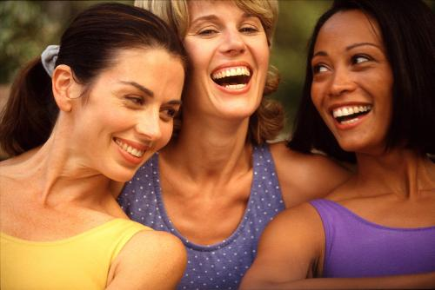
哭
笑
V
V
她一直在哭。
她哭了一上午。
别哭了！
笑一笑！

Slide 5
爱
V
她特别爱哭/笑。
他爱把包放在地上。
我不爱戴手表。
穿皮鞋

Slide 6
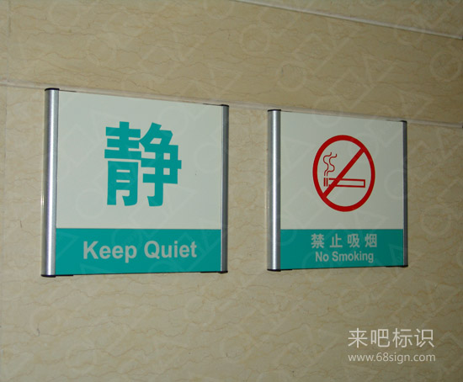
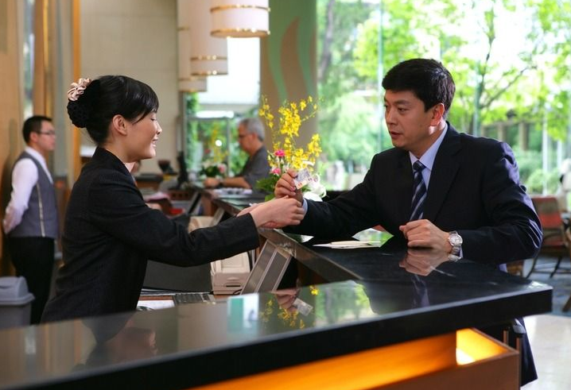
安静
Adj
图书馆里很安静。
他想坐在安静的地方。
请给我一个安静的房间。

Slide 7
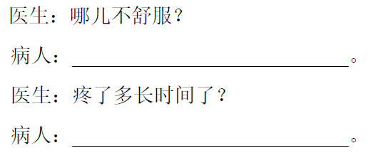
回答
V
我头疼，嗓子也疼。
疼了三天了。
回答问题
回答电子邮件（×）
回复（√）

Slide 8
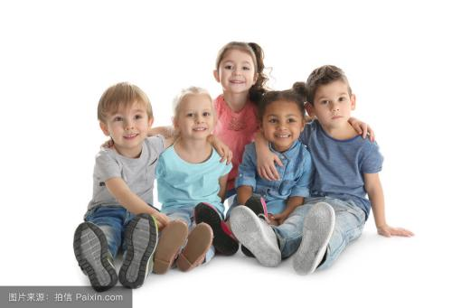
小朋友
N
地上坐着几个小朋友。
小朋友，今年多大了？

Slide 9
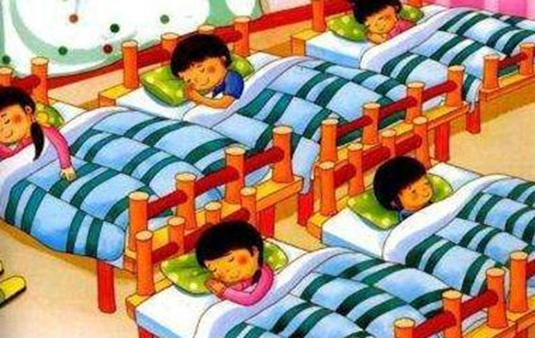
午觉
N
小朋友们正在睡午觉。
一些中国人有睡午觉的习惯。

Slide 10
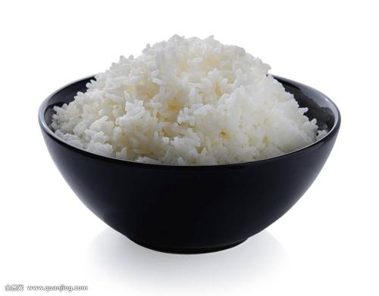
米饭
N
一碗米饭
我要两碗米饭。
我能吃三碗米饭。

Slide 11
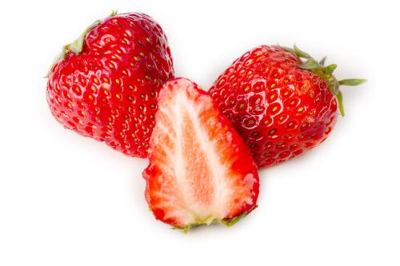
草莓
N
一斤草莓
我要三斤草莓。
我们都很喜欢吃草莓。

Slide 12
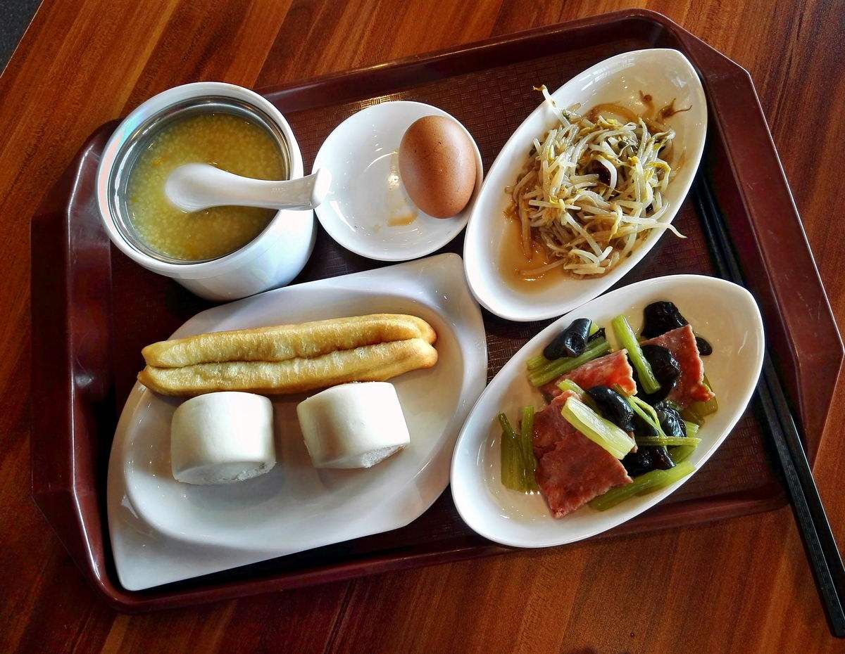
早餐
N
早餐、早饭
午餐、晚餐
我每天七点吃早餐。
我早餐吃得不太多。

Slide 13
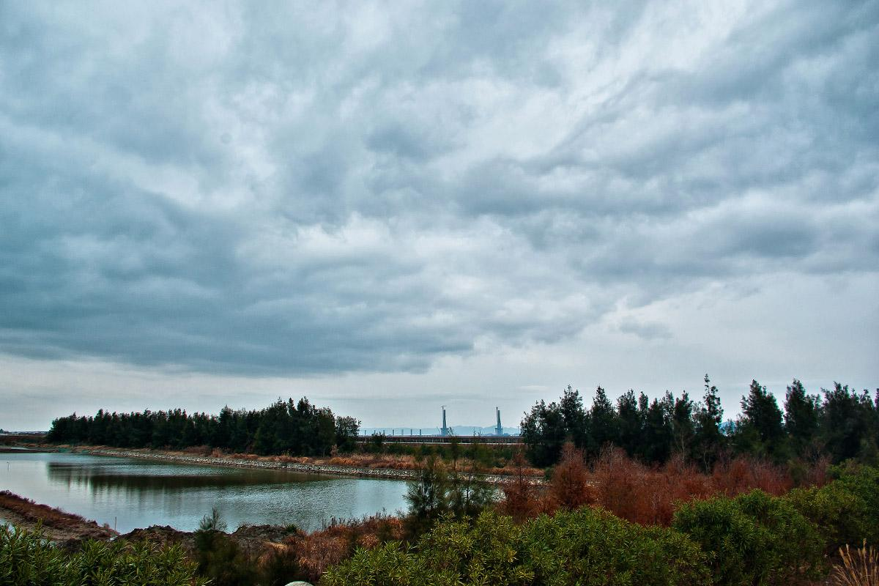
可能
OpV
可能+V
今天可能会下雨。
A：他为什么没来上班？
B：可能他生病请假了。

Slide 14
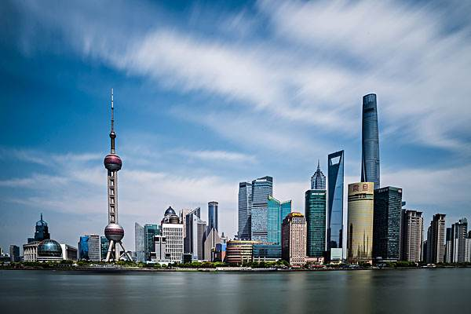
希望
V
他希望明年能去上海旅行。
我希望每天都没有作业。
希望朋友每天都过得很高兴。
希望朋友的病快点儿好。

Slide 15
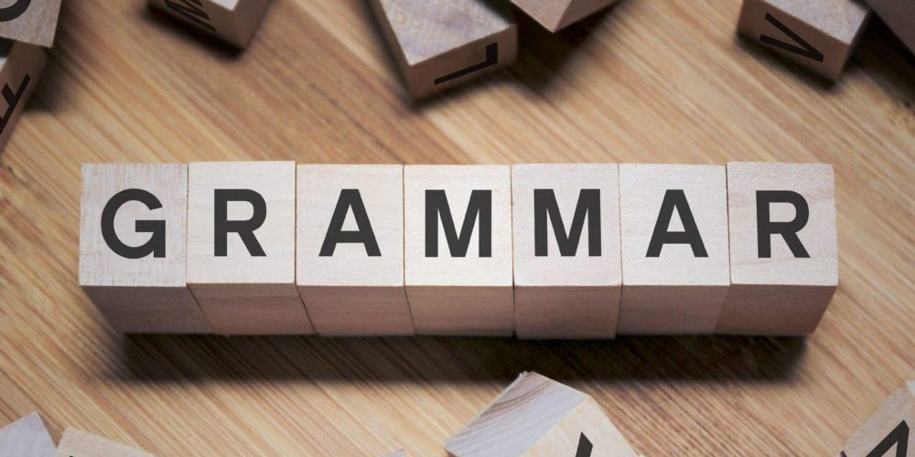
语法
GRAMMAR

Slide 16
副词：一直 The adverb “一直”
周末天气不好，我一直在家，没出去。
他最近一直不太舒服。
昨天晚上，我一直在学习。
昨天晚上一直都在下雨。
看电影、睡觉、听歌
刮风、下雪

Slide 17
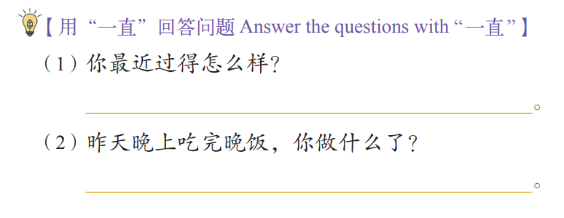

Slide 18
副词：只 The adverb “只”
我只买了两本书。
他只吃了一点儿菜和米饭。
李白只比我大一点儿。

Slide 19
我只有两个中国朋友。
我只去过北京，没去过其他地方。
A：我可以只学拼音不学汉字吗？
B：不行！

Slide 20
练习：“只”在哪儿？
她早饭 A 吃了 B 几个草莓 C。（只）
李白 A 比我大 B 一个月 C。（只）

Slide 22
强调否定格式（1） The emphatic negative（1）
一…也/都+没+动词
1. S+一点儿+O+也/都+没+V
小龙没吃水果。
小龙一点儿水果都没吃。
双十一，我没买东西。
双十一，我一点儿东西也没买。

Slide 23
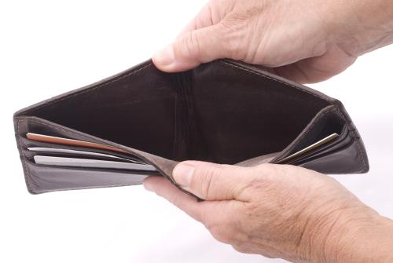
2. S+一MW+O+也/都+没+V
小赵没看书。
小赵一本书都没看。
钱包里没有钱。
钱包里一分钱也没有。

Slide 24
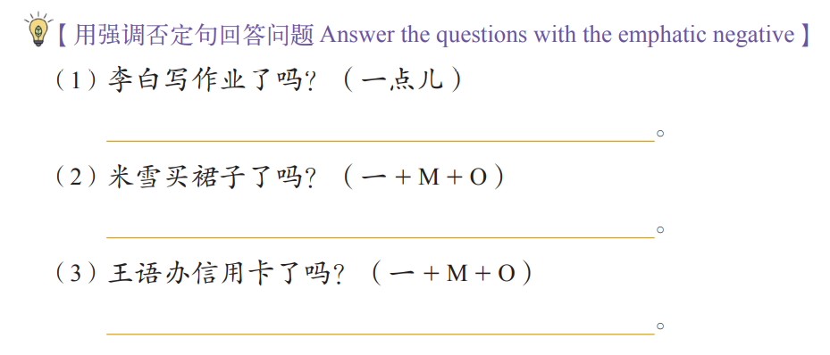

Slide 25
米 雪：赵老师，您好！小龙今天怎么样？
赵老师：小龙平时 上课爱说话，也爱笑。可是今天 一直很安静，
也不回答 老师的问题。午觉后 还一直哭。
米 雪：他今天 吃饭吃得怎么样？
赵老师：中午只吃了 一点儿菜和米饭。别的小朋友 还吃了
香蕉和草莓，他一点儿水果也没吃。
米 雪：他今天早餐 吃得也不多。
可能是 昨天晚上和小朋友 在外面玩儿，感冒了。
赵老师：快回家吧，让他多休息，希望明天能好。
米 雪：谢谢您，赵老师。再见！

